Slide 1
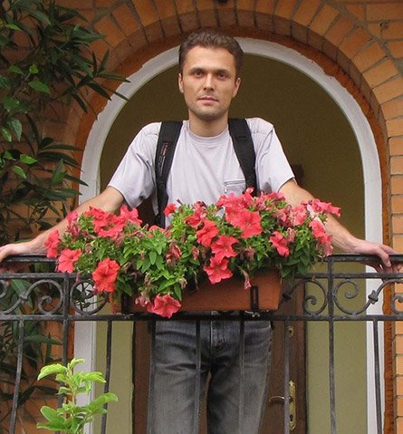
HELLO!
Марьин Арсений
Введение в Data Science
ML инженер

Slide 2
Постановка задачи
1

Slide 3
СберАвтоподписка – сервис долгосрочной аренды легковых автомобилей
Целевые действия – оставить заявку, заказать звонок
Нецелевые действия – просмотр карточек авто, блуждания по сайту
Задача ML – предсказание совершения целевого действия в течение сессии

Slide 4
БИНАРНАЯ КЛАССИФИКАЦИЯ
Вход
Метки аналитики
Характеристики устройства и ПО
Геолокационные признаки
Выход
Предсказание совершения целевого действия

Slide 5
ЦЕЛИ И ЗАДАЧИ ПРОЕКТА
Метрика
ROC-AUC ~0.65
Формат
Python скрипт
Localhost web app
Feature engineering
Линейная независимость
Интерпретуриемость
Значимость
Сервис
Вход: utm_*, device_*, geo_*
Выход: 0/1
Модель
релевантность для решения поставленной задачи
Реализация
Масштабируемость
Корректность
Время отклика < 3 сек

Slide 6
Формирование датасета
2

Slide 7
ВХОДНЫЕ ДАННЫЕ – SESSIONS
Одна строка – один визит на сайт
session_id
client_id
visit_date
visit_time
visit_number
utm_source
utm_medium
utm_campaign
utm_adcontent
utm_keyword
device_os
device_brand
device_model
device_screen_resolution
device_browser
geo_country
geo_city
~2 млн записей

Slide 8
ВХОДНЫЕ ДАННЫЕ – HITS
Одна строка – одно действие в рамках визита
session_id
hit_date
hit_time
hit_number
hit_type
hit_referer
hit_page_path
event_category
event_action
event_label
event_value
~15 млн записей

Slide 9
ЦЕЛЕВАЯ ПЕРЕМЕННАЯ
Действия
view_card
view_new_card
sub_landing
go_to_car_card
sub_view_cars_click
search_form_region
...
230 значений
Целевые действия
sub_car_claim_click
sub_car_claim_submit_click
sub_open_dialog_click
sub_custom_question_submit_click
sub_call_number_click
sub_callback_submit_click
sub_submit_success
sub_car_request_submit_click

Slide 10
ОБЪЕДИНЕННЫЙ ДАТАСЕТ
HITS
session_id, target(event_action)
Оставляем одну строку на сессию
Если в сессии было целевое действие, то все остальные игнорируем
SESSIONS
session_id, utm_*, data_*, geo_*
Объединяем по session_id, само поле удаляем

Slide 11
Разведочный анализ
3

Slide 12
ОБРАБОТКА СТРОК
Приведем к нижнему регистру признаки, содержащие осмысленные слова или фразы:
device_category, device_os, device_brand, device_browser, geo_country, geo_city
Пропуски: NaN, (not set), (none) заменим на (none)
Признаки, начинающиеся с utm – это теги аналитики и могут быть пустыми. (none) считаем значением и не заполняем.

Slide 13
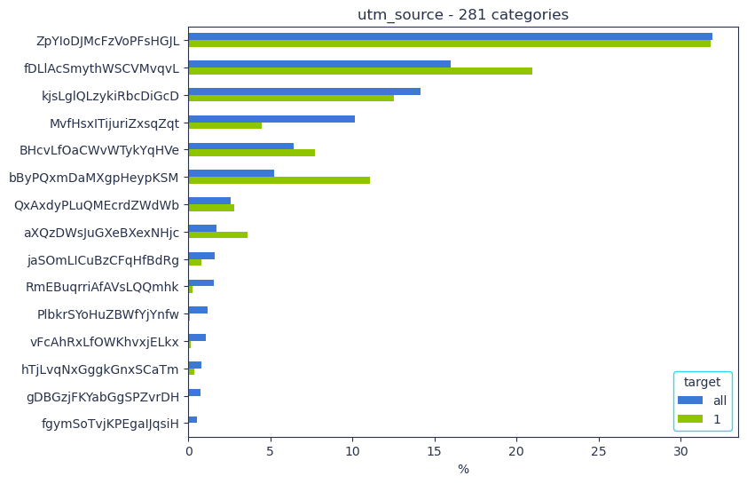
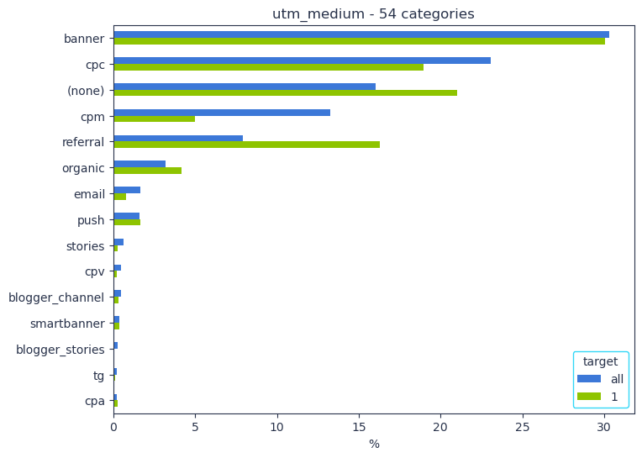
UTM_SOURCE, UTM_MEDIUM

Slide 14
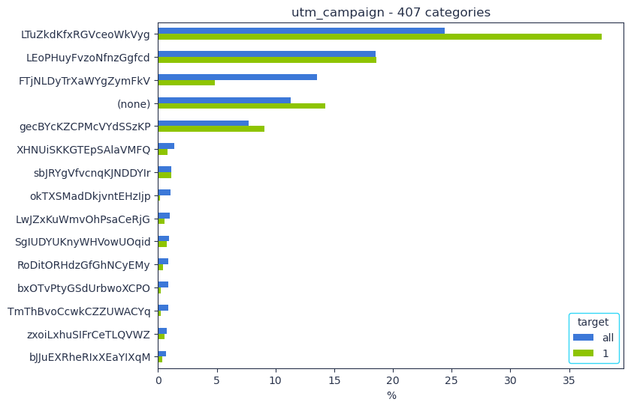
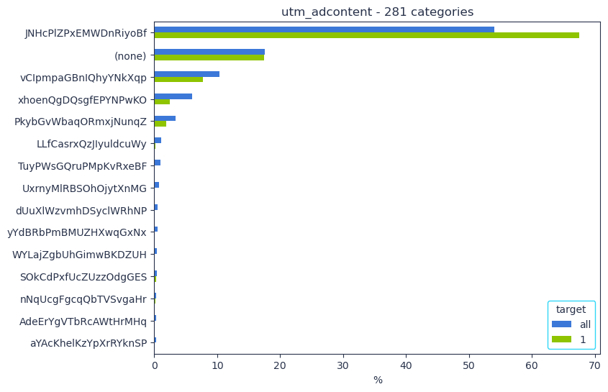
UTM_CAMPAIGN, UTM_ADCONTENT

Slide 15
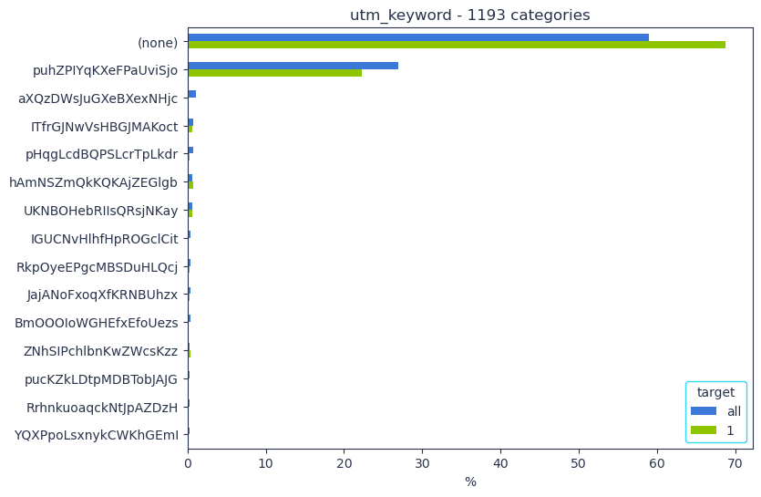
UTM_KEYWORD

Slide 16
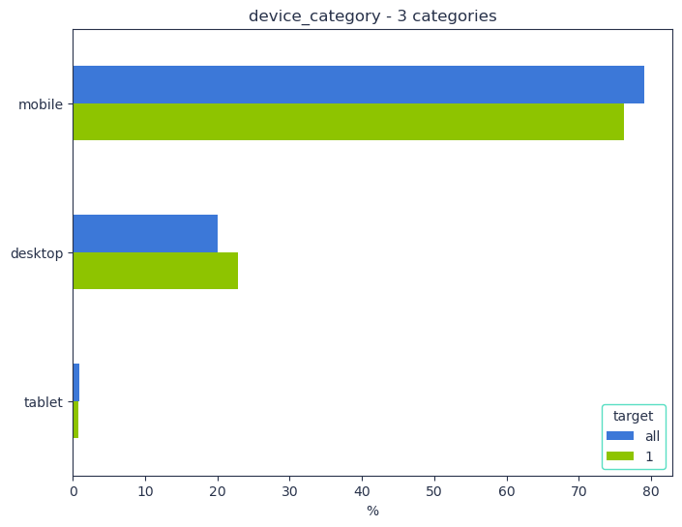
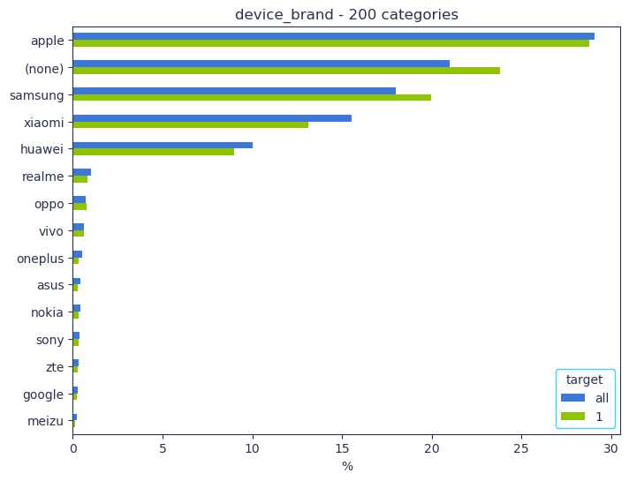
DEVICE_CATEGORY, DEVICE_BRAND

Slide 17
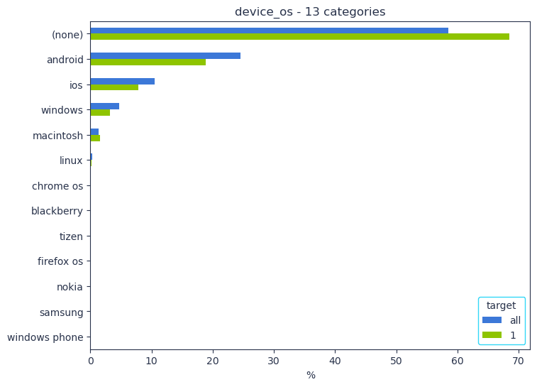
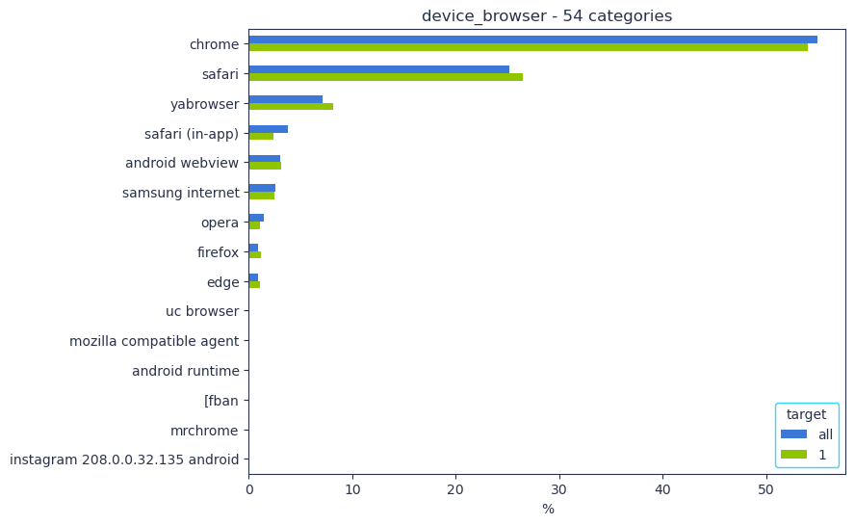
DEVICE_OS, DEVICE_BROWSER

Slide 18
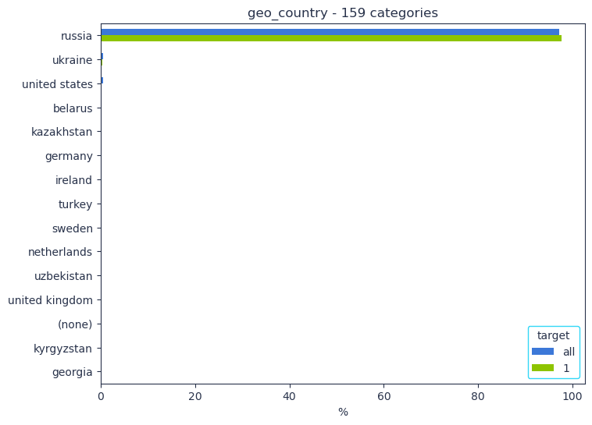
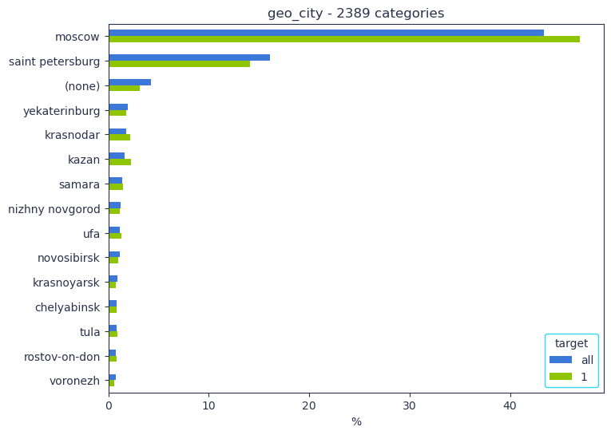
GEO_COUNTRY, GEO_CITY
Признак бесполезен, удаляем

Slide 19
ДОЛЯ ПРОПУСКОВ
utm_source
utm_medium
utm_campaign
utm_adcontent
utm_keyword
geo_country
geo_city
0.000044
0.160175
0.112735
0.175572
0.589258
0.000618
0.042313
Пропуски в utm – признаках считаем значениями
geo_country малоинформативен, удаляем
geo_city заполним

Slide 20
ДОЛЯ ПРОПУСКОВ
device_category
device_os
device_brand
device_model
device_screen_resolution
device_browser
0.000000
0.585518
0.209892
0.991305
0.000000
0.000006
Удаляем device_model
и записи с пропусками в device_browser
device_brand может отсутствовать
В device_os много пропусков, но пока его не трогаем. Он поможет заполнить другие признаки

Slide 21
ЗАПОЛНЕНИЕ ПРОПУСКОВ
До разбиения train / test
iOS, Macintosh Apple
Apple desktop Macintosh
Apple tablet iOS
Apple mobile iOS
device_os удаляем, т.к остается 40% пропусков
После разбиения train / test
Не Apple, не desktop
Заполняем device_brand условной модой
Не Apple, desktop – бренда нет, пропуски не заполняем

Slide 22
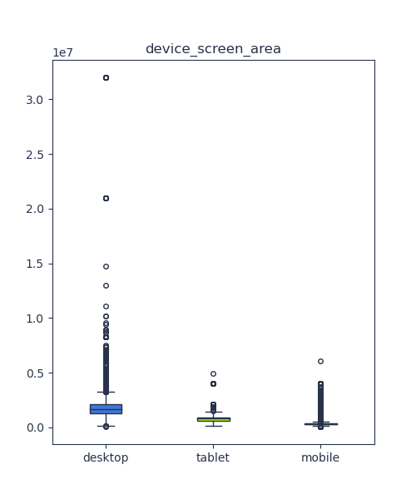
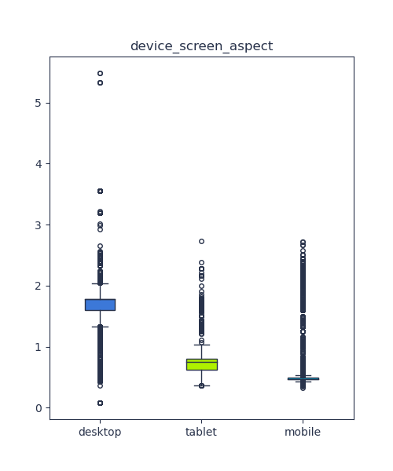
ЧИСЛОВЫЕ ПРЕДИКТОРЫ
Распарсим device_screen_resolution
area = width * height
aspect = width / height
Почему у планшетов aspect < 1 ?
width = max(width, height)
height = min(width, height)

Slide 23
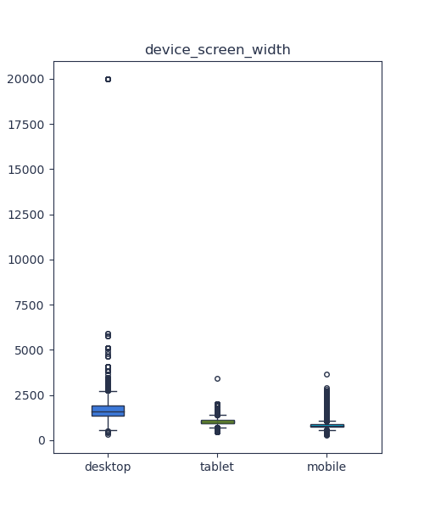
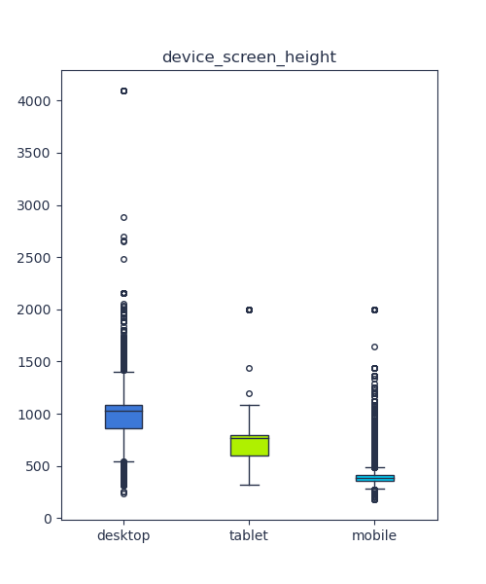
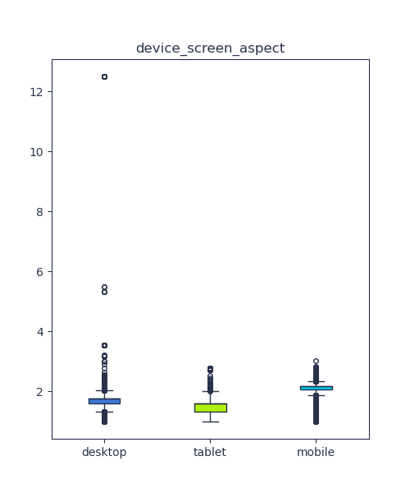
ЧИСЛОВЫЕ ПРЕДИКТОРЫ
Удаляем выброс 20000х1600

Slide 24
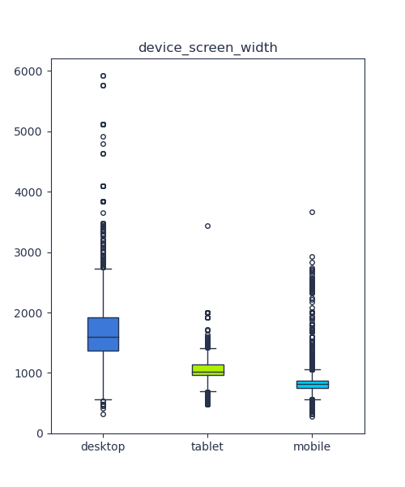
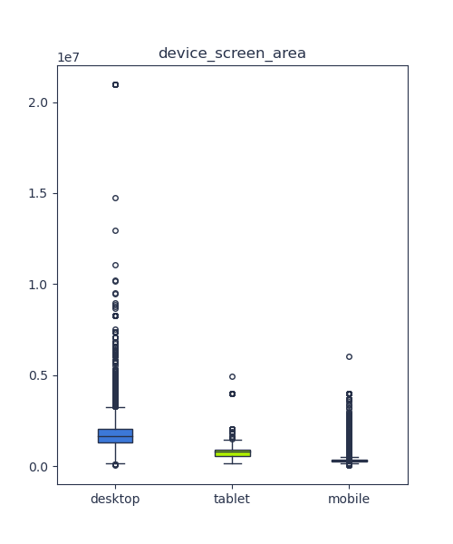
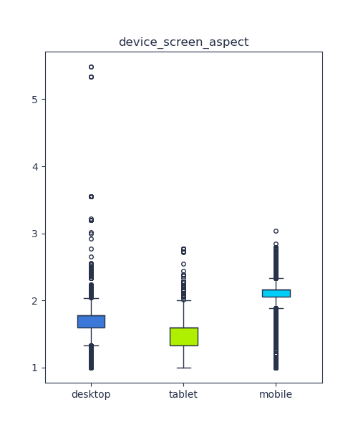
ЧИСЛОВЫЕ ПРЕДИКТОРЫ
Такие значения признаков правдоподобны

Slide 25
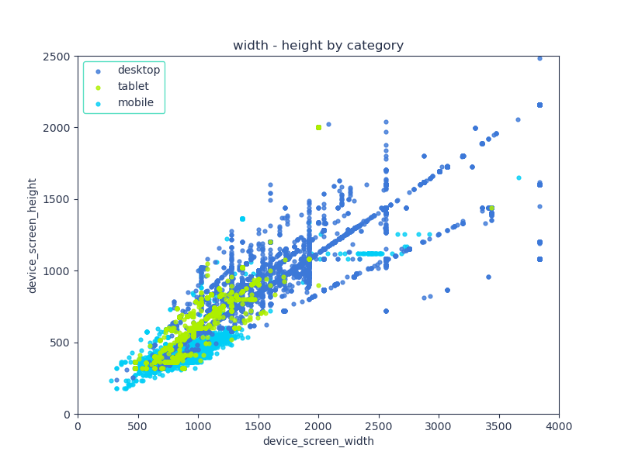
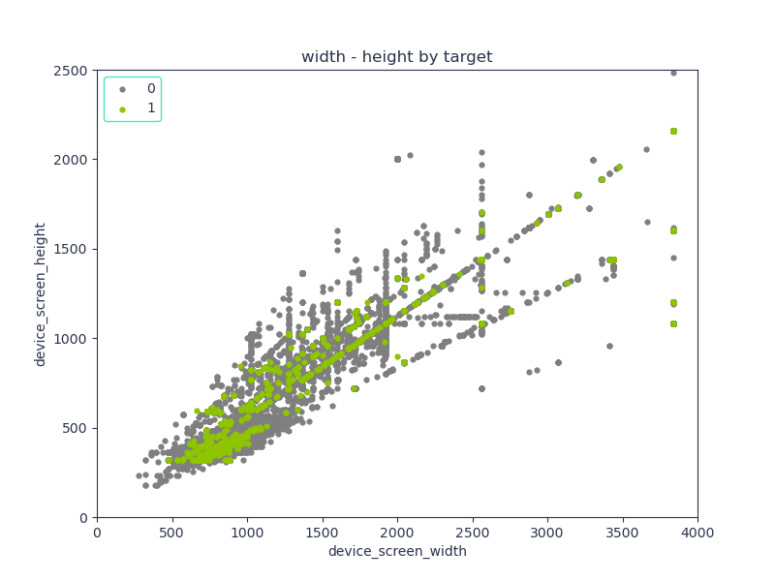
ШИРИНА – ВЫСОТА
Корреляция = 0.947

Slide 26
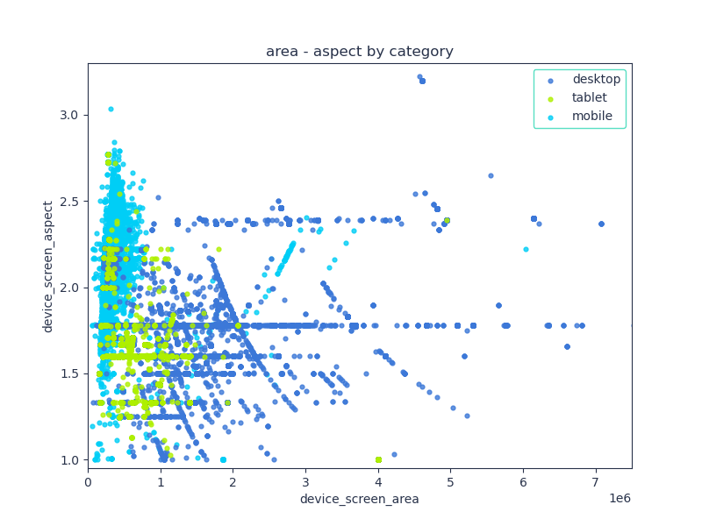
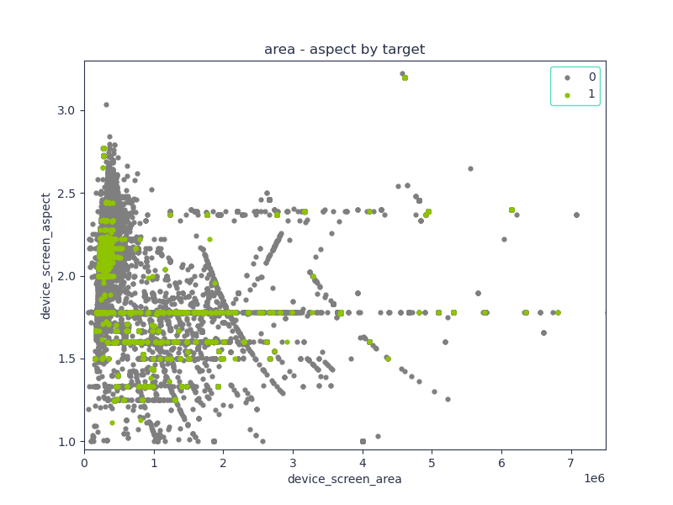
ПЛОЩАДЬ – АСПЕКТ
Корреляция = -0.523

Slide 27
1732218
50314
3%
Записей
Записей с целевым действием
Датасет несбалансирован!

Slide 28
Моделирование
4

Slide 29
РАЗБИЕНИЕ ДАТАСЕТА
80% Train + Validation
3-блочная
перекрестная проверка
CV Train
CV Test (Validation)
Сравнение моделей
по CV Test
20% Test
Финальная оценка качества модели

Slide 30
RANDOM FOREST
Кодирование категорий:
Баланс классов:
Ресэмплинг:
BalancedRandomForestClassifier:
OneHotEncoder, задаём min_frequency
None, ‘balanced’, ‘balanced_subsample’
нет, RandomOverSampler, RandomUnderSampler
оверсэмплинг, андерсэмплинг

Slide 31
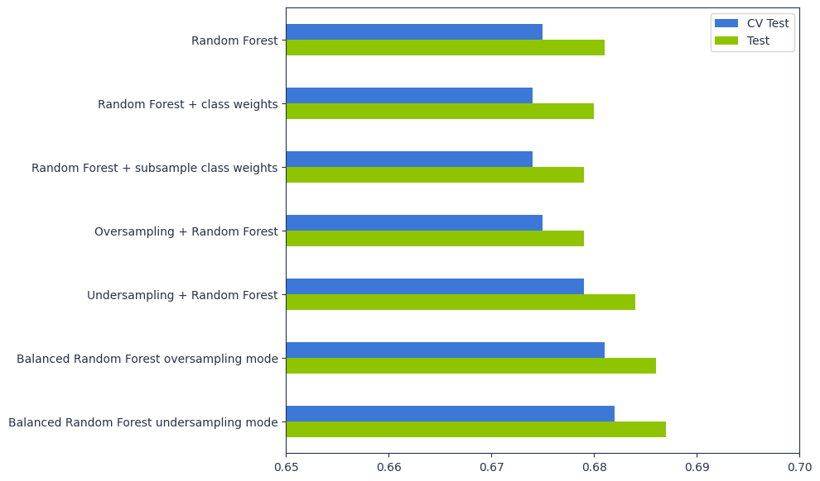
RANDOM FOREST
Лучшая модель:
Balanced Random Forest undersampling mode
CV Test = 0.682
Test = 0.687

Slide 32
LOGISTIC REGRESSION
Кодирование категорий:
Feature Engineering
Баланс классов:
Ресэмплинг:
OneHotEncoder, TargetEncoder
нет, PolynomialFeatures(degree=2)
None, ‘balanced’
нет, RandomUnderSampler

Slide 33
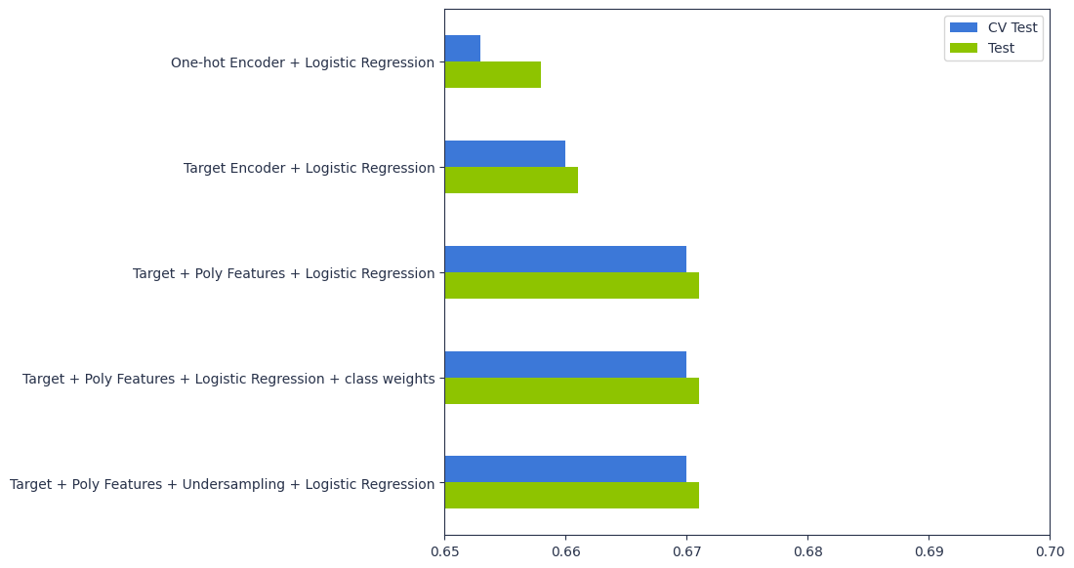
LOGISTIC REGRESSION
Лучшая модель:
Target Encoder + Polynomial Features
CV Test = 0.670
Test = 0.671

Slide 34
CATBOOST
Кодирование категорий:
Баланс классов:
Ресэмплинг:
нет
None, ‘Balanced’
нет, RandomOverSampler, RandomUnderSampler

Slide 35
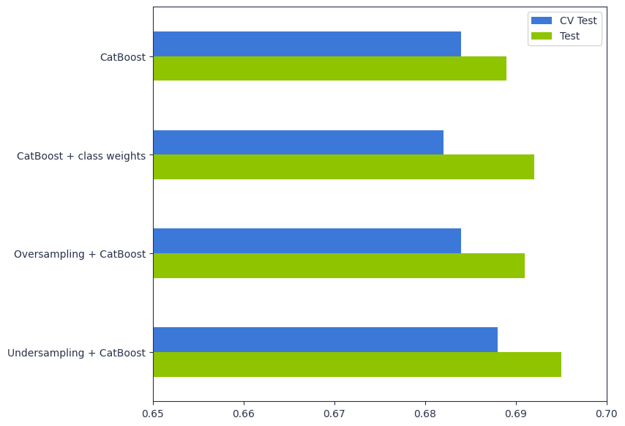
CATBOOST
Лучшая модель:
Undesrampling + CatBoost
CV Test = 0.688
Test = 0.695

Slide 36
XGBOOST
Кодирование категорий:
Баланс классов:
Ресэмплинг:
OneHotEncoder, задаём min_frequency
нет, баланс
нет, RandomOverSampler, RandomUnderSampler

Slide 37
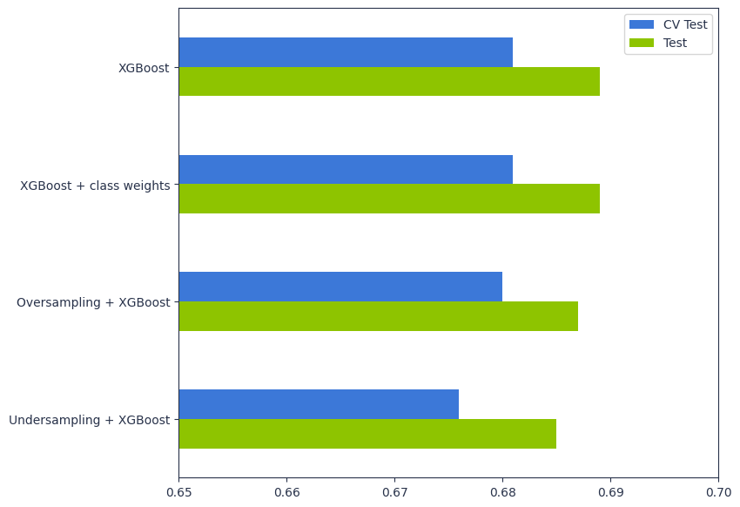
XGBOOST
Лучшая модель:
XGBoost
CV Test = 0.681
Test = 0.689

Slide 38
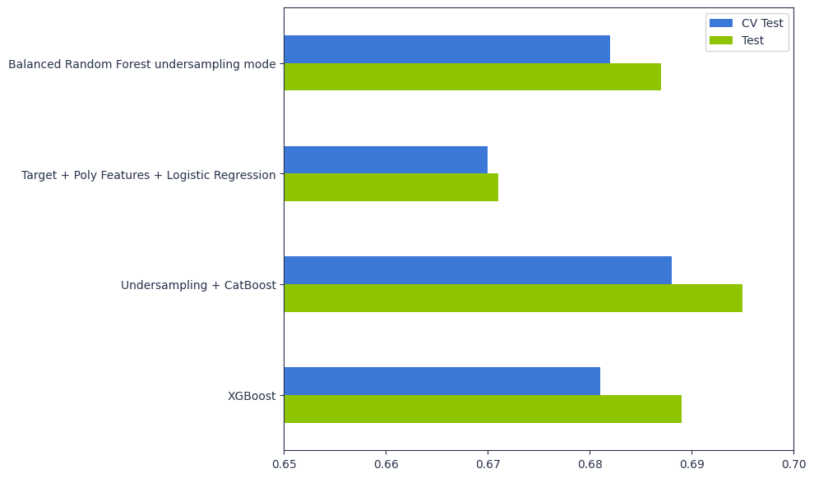
ФИНАЛЬНАЯ МОДЕЛЬ
Лучшая модель:
Undesrampling + CatBoost
CV Test = 0.688
Test = 0.695

Slide 39
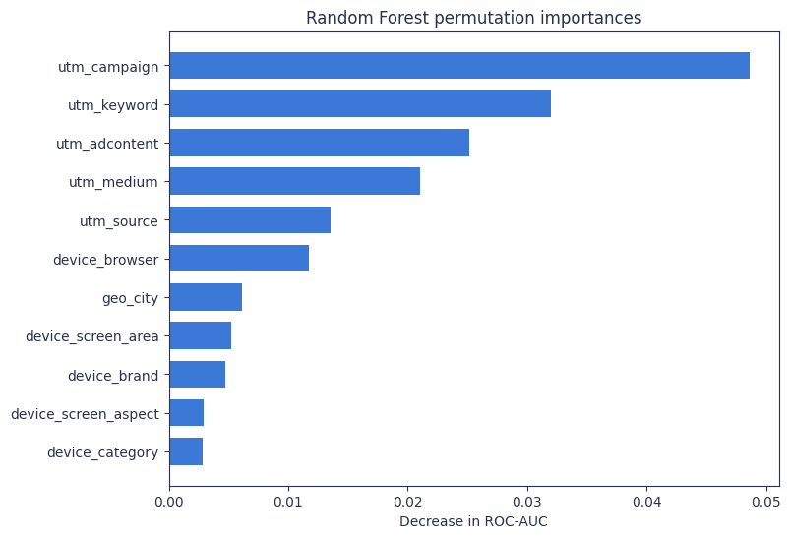
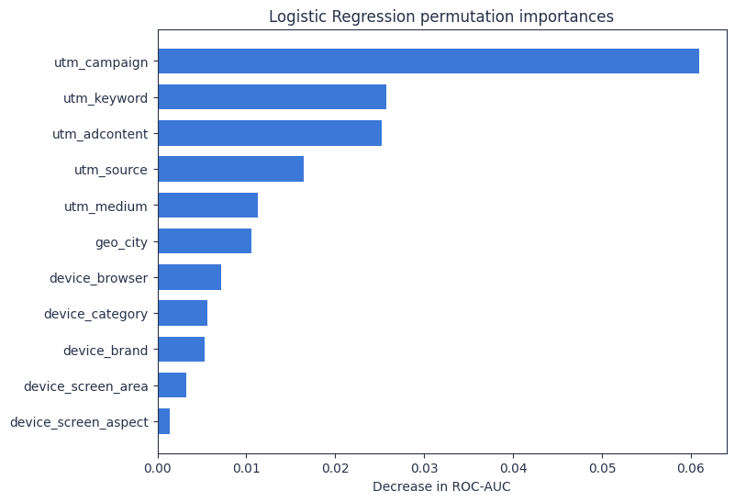
FEATURE IMPORTANCES

Slide 40
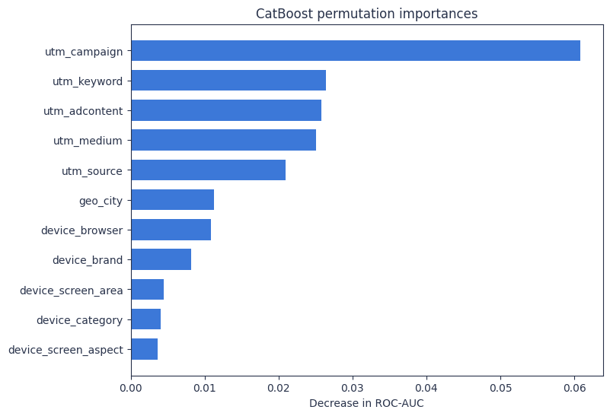
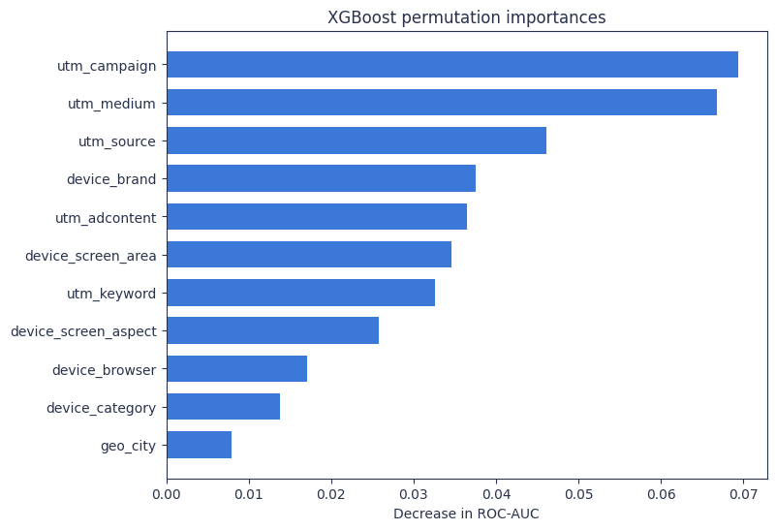
FEATURE IMPORTANCES

Slide 41
ВЫВОДЫ
Веса классов почти не дали прироста целевой метрики (немного CatBoost)
Случайный лес и бустинг можно обучать как c Oversampling, так и с Undersampling
B случае Oversampling надо уменьшить число деревьев в лесе, чтобы ускорить обучение модели
BalancedRandomForestClassifier показал лучший результат среди случайных лесов
Target Encoder + Polynomial Features + Logistic Regression дали относительно неплохой результат
Финальная модель – СatBoost, RandomUnderSampler. ROC-AUC = 0.695

Slide 42
THANKS!
Any questions?
You can find me at
@arsenium_ml / ars.marin@mail.ru

